Slide 1
Tuzulmaviy va diagnostik parametrlarning uzaro bog'lanishlari

Slide 2
Tuzilmaviy va diagnostik parametrlar o'rtasidagi bog'lanish turlari
diagnostikalashning u yoki bu vazifalarini Yechish lmkoniyatiga ta’sir etadi,
diagnostik parametrlaming serma’noligini tavsiflaydi, va parametrlami o'lchash
navbati hamda olinayotgan axborotga ishlov berish usuliga ta’sir ko'rsatadi
Bog'lanish turlari va ularga tegishli misollar 5.2-rasmda keltirilgan

Slide 3
Sodda
bog'lanishlar bitta diagnostik parametming o'zgarishi bo'yicha bitta tuzilmaviy
parametming o'zgarishi to'g'risida xulosa chiqarish imkonini beradi. Ko'p
miqdorli aloqalaming borligi bir necha diagnostik axborotni tahlil etish, texnik
holat to'g'risidagi ma’lumotni aniqlash va takrorlash, mazkur sharoitlarda
o'lchash uchun eng texnologik parametrlami tanlashga imkoniyat yaratadi
Tuzilmaviy parametr bilan noaniq bog'lanishlarda boigan diagnostik
parametrdan, diagnostikalash vaqtini qisqartirish va texnik holat nazorati
vazifasini o'z vaqtida Yechishda foydalanilishi mumkin.

Slide 4
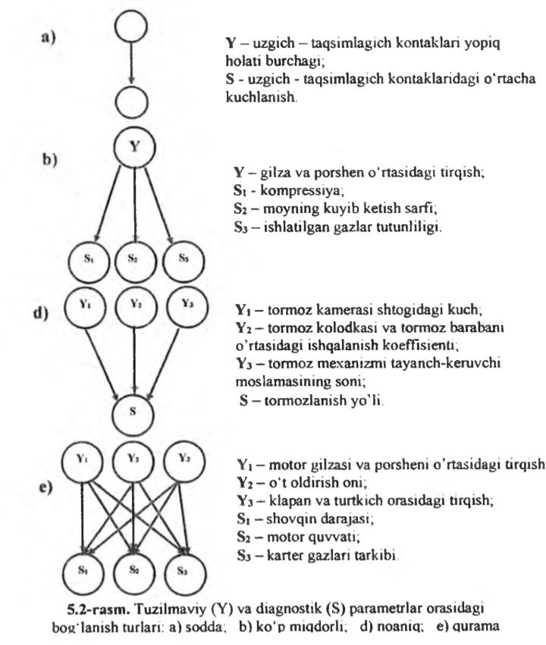

Slide 5
Har qanday chiqish parametri ham diagnostik parametr bo'lib xizmat
qilolmaydi, chunki chiqish parametri quyidagi sezuvchanlik, bir та 'nolilik,
barqarorlik va senna 'nolik xususiyatlari talablariga javob berishi kerak
Sezuvchanlik xususiyati. Diagnostik parametr (S)ning sezuvchanligi -
bu, uning aniqroq o'lchash uchun tuzilmaviy parametr (y) o'zgarganda o'zining
qiymatini yetarlicha o'zgartirish qobihyatiga ega bo'lish xususiyatidir.
Diagnostik parametrlarning sezuvchanligini baholash uchun sezuvchanlik
koeffisiyenti (K.) qo'llaniladi, u tegishli tuzilmaviy parametr (dY) o'zgarishiga
mos keladigan diagnostik parametrning orttirmasi (dS)ni aniqlaydi:

